Slide 1
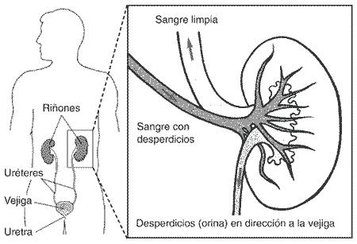
NEFROPATÍA DIABÉTICA
(ENFERMEDAD RENAL DIABÉTICA)‏

Slide 2
La nefropatía es una complicación:
30 % de los casos de la DBT tipo I y.
20% de los pacientes con DBT tipo II
Es común en los individuos de raza negra con DBT tipo II que en los de raza blanca.
NEFROPATÍA DIABÉTICA

Slide 3
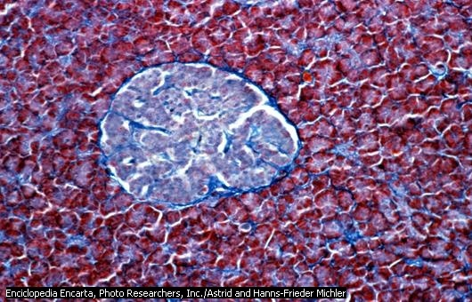
FACTORES DE RIESGO DE DIABETES
  Factor genético
  Duración de la diabetes y edad
  Raza y género
  Obesidad y dislipidemia
  Tabaquismo
  HTA
  Mal control glicémico

Slide 4
NEFROPATÍA DIABÉTICA
En diabéticos con:
  Microalbuminuria.
  Hipertensión arterial aunque la creatinina esté dentro del rango normal.
En la diabetes tipo I la presencia de proteinuria o elevación de creatinina sérica casi siempre se deben a Nefropatía diabética.

Slide 5
ETIOPATOGENIA Y FISIOPATOLOGÍA
Las lesiones de la Nefropatía Diabética se producen:
  En el glomérulo al alterarse las arteriolas perdiendo proteínas que alteran la función renal
  Debido a la acumulación de productos derivados de la glucosa en los pequeños vasos y cambios en la presión con que llega la sangre al glomérulo renal.

Slide 6
ETIOPATOGENIA Y FISIOPATOLOGÍA
Producidas por una vasodilatación renal de la arteriola aferente
Aumentando el flujo y la presión intraglomerular
Influye también la hipertrofia renal concomitante.

Slide 7
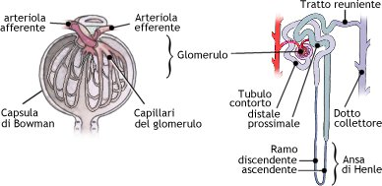

Slide 8
ETIOPATOGENIA Y FISIOPATOLOGÍA
La presión intraglomerular es el factor decisivo en el aumento de la expansión mesangial y el daño posterior de algunos glomérulos.
El daño irreversible de los mismos lleva a modificaciones hemodinámicas.
Y se establece un mecanismo de autoperpetuación de la lesión, independiente de las modificaciones metabólicas.

Slide 9
PATOGENIA
Los mecanismos patogénicos de la ND son varios:
  Glucosilación no enzimática de proteínas
  Acumulación de sorbitol en DBT mal controlada.
  Glucotoxicidad directa sobre las células endoteliales
  Hiperflujo e hipertensión glomerular
  Alteración del cotransporte de Na

Slide 10
SÍNTOMAS
Es asintomática.
  Edema alrededor de los ojos en las mañanas, posteriormente corporal generalizada y disminución de volumen urinario.

Slide 11
SÍNTOMAS
  Espuma excesiva en la orina
  Aumento de peso(por la acumulación de líquido)
  Edema de las piernas
  Pérdida del apetito
  Náuseas y vómitos
  Sensación de malestar general
  Fatiga
  cefalea
  Prurito generalizado

Slide 12
ESTADIOS DE LA NEFROPATIA DIABETICA
La más utilizada es la MOGENSEN divide en cinco etapas:
Etapa I: Hipertrofia renal- Hiperfunción
Etapa II: Lesión renal sin signos clínicos
Etapa III: Nefropatía incipiente
Etapa IV:Nefropatía Diabética establecida
Etapa V:Insuficiencia Renal Terminal

Slide 13
EXÁMENES
Prueba de microalbuminuria: positiva
Análisis de orina (proteinuria La creatinina sérica y el BUN pueden aumentar a medida que progresa el daño renal)‏
Biopsia renal para confirma el diagnóstico
Retinopatía diabética
Notes:
Retinopatia diabética para no hacer la biopsia ya que se confirma la ND

Slide 14
EXAMENES
Proteinuria:
  >200 mg/litro de orina.
  >300 mg en 24 horas.
  200 mg por gramo de creatinina en orina .
O elevación de creatinina plasmática.
  >1.3 mg/dl en mujeres o varones

Slide 15
DIAGNÓSTICO DE LA NEFROPATIA DIABETICA
Cuando hay:
  Proteinuria
  Coexistencia de una retinopatía diabética
  Hipertensión y
  Antecedentes de DBT Mellitus mas de 10 años de evolución.

Slide 16
DIAGNÓSTICO
Se debe pensar en otras patologías renales si se produce:
  Intensa proteinuria en un paciente diabético de corta evolución
  Hematuria macroscópica, con cilindros de hematíes.
  Pérdida rápida del Índice de FG

Slide 17
DIAGNÓSTICO
Descartar factores que pueden dar falsos positivos de proteinuria como:
  descompensación metabólica
  infección urinaria
  hipertensión arterial descompensada
  ICC
  fiebre
  ejercicio físico intenso el día anterior o durante la recolección
  contaminación con flujo o sangre
  drogas: AINES o IECA

Slide 18
TRATAMIENTO
La Nefropatia diabetica no tiene tratamiento específico
Una estricta glucemia y otras medidas higiénico dietéticas, como:
  control de otros factores de riesgo como obesidad, supresión del tabaco
  _ control de la tensión arterial que se puede controlar con IECA, (utilizado en Pctes normotensos con ND)‏

Slide 19
BLOQUEADORES DE LOS CANALES DE Ca.
Diltiazem y verapamilo estos fármacos constituyen una opción valedera por sus parecidos efectos antiproteinúricos y renoprotectores
No dihidropiridinas (nifedipina – amlodipina)‏

Slide 20
ANTAGONISTAS DE LOS RECEPTORES DE ANGIOTENSINA II (ARA 2)
Irbesartan 150 – 300mg/k tiene un efecto renoprotector independientemente de su efecto hipotensor en pacientes con DBT tipo II y microalbuminuria.
Losartán 50 – 100 mg/d reduce un 28% el riesgo de progresar a Enfermedad Renal Terminal.

Slide 21
TRATAMIENTO SUSTITUTIVO RENAL (TSR)
En IR avanzada, el Tto sustitutivo se iniciar precozmente (clearence de creatinina por debajo de 15 ml/min)‏
La diálisis ayuda a:
  retardar la progresión de la retinopatía
  mejorar el manejo metabólico
  disminuir los síntomas de sobrecarga hídrica
  eliminar el daño agregado de las toxinas urémicas sobre el sistema autónomo y controlar la hipertensión arterial resultante de este estado.

Slide 22
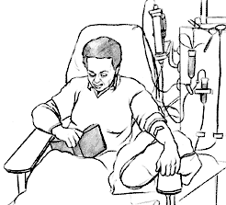
HEMODIALISIS
Tto. más difundida.
Sus ventajas:
  Mayor extracción de solutos en comparación con la diálisis peritoneal continua ambulatoria (DPCA).
  Menor pérdida proteica.

Slide 23
HEMODIALISIS
Algunos de sus inconvenientes:
  Inadecuada para pacientes con enfermedad cardiaca avanzada.
  Riesgo de diálisis inadecuada.
  Frecuentes fallos en accesos vasculares.
  Hipoglucemia.

Slide 24
TRANSPLANTE EN EL PACIENTE DIABETICO
En el paciente diabético no debe descartarse el programa de transplante por su enfermedad metabólica.
En el diabético tipo I una alternativa actual es el transplante combinado reno-pancreático.
Es posible en el diabético tipo I
y con edad no superior a los 45 años.

Slide 25
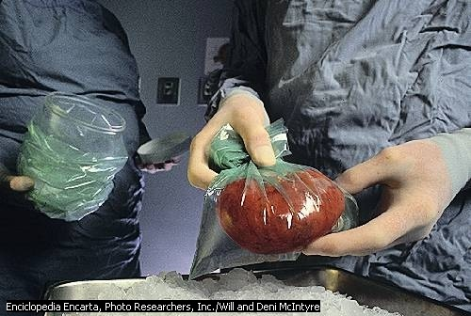

Slide 26
CONTROL DE LA OBESIDAD
Ejercicio físico
Dieta Hipocalórica según el peso.
Restricción de sal y proteínas si hay hipertensión
Restricción proteica si la creatinina es mayor de 2 mg/dl
Inhibidores de la absorción de glúcidos y grasas. Son los inhibidores de la alfa-glucosidasa (Acarbosa, Miglitol). Los inhibidores de la absorción de grasas al disminuir el peso mejoran la resistencia a la insulina.

Slide 27
TTO. DE LA HIPERGLUCEMIA
Los antidiabéticos orales:
  SULFONILUREAS Y METIGLINIDAS. Aumentan la secreción de insulina en las células beta del páncreas.
  Están contraindicados si la función renal está disminuida ( creatinina por debajo de 40 ml/min o creatinina plasmática mayor de 2 mg/dl).
  Las de menor eliminación renal son la Glibenclamida (50%) y el Glurenor (5-10%)‏

Slide 28
TTO. DE LA HIPERGLUCEMIA
BIGUANIDAS:
La Metformina disminuye la síntesis de glucosa en el hígado y disminuye la resistencia a la insulina.
Contribuye a disminuir el peso.
Está contraindicada en casos de insuficiencia renal (Cr > 1.5 mg/d), hepatopatía e insuficiencia cardiaca.

Slide 29
TTO. DE LA HIPERGLUCEMIA
Tioglitazonas. (Actualmente ya no se usan)‏
Disminuyen la glucosa de forma moderada, también los triglicéridos, mejoran la resistencia a la insulina aumentando la respuesta a la misma
Contraindicados en insuficiencia renal (Creatinina > 1.5 mg/dl).
Tienden a aumentar el peso y Colesterol.

Slide 30
TTO. DE LA HIPERGLUCEMIA
Insulina.
Indicada cuando los valores de glucemia o hemoglobina glicosilada no estén dentro del rango adecuado.
Es mejor administrarla al menos en 2 dosis para mantener la glucemia mejor controlada a lo largo del día.

Slide 31
TRATAMIENTO DE LA HIPERLIPEMIA
Estatinas disminuye las cifras de colesterol plasmático
Por lo tanto es necesario reducir la cifra de LDL colesterol en diabéticos hasta valores inferiores a 100 mg/dl.
dosis de 40 mg de simvastatina o Pravastatina.

Slide 32
PROBABILIDAD DESARROLLAR NEFROPATIA DIABETICA
Pacientes que poseen cuatro de los siguientes elementos:
Una antigüedad mayor de 10 años como paciente diabético,
Una presión arterial normal alta que significa 140/90,
Antecedentes familiares de hipertensión arterial
Hemoglobinas glicociladas habitualmente por encima del 10 %.

Slide 33
COMPLICACIONES
Las posibles complicaciones incluyen:
  Hipoglucemia
  Insuficiencia renal crónica rápidamente progresiva
  Enfermedad renal en etapa terminal
  Hipercaliemia
  Hipertensión severa

